Slide 1
동국대학교 교육학과 프로젝트
동국e음
교육학과 구성원을 하나로 잇는 소통·지식 네트워크
정보의 통합 · 경험의 공유 · 구성원 간 연결
01 · WHY
왜 필요한가?
정보 분산 · 격차 · 단절 진단
⏱ 약 1분
02 · HOW
어떻게 만들었나?
기술 스택 · 구현 5대 기능
⏱ 약 2분
03 · CHALLENGES
무엇을 해결하나?
인증 · 참여 · 채팅 · 정확성
⏱ 약 1분 40초
04 · VISION
어디로 향하는가?
선배의 경험이 후배의 자산
⏱ 약 20초

Slide 2
01 · WHY — 프로젝트 필요성
우리가 마주한 3가지 단절과 문제
학과 내 정보와 경험이 분산되어 있으며, 인맥 유무와 졸업 여부에 따라 단절되어 있습니다.
PROBLEM 01
01. 정보의 분산
• 학교·학과 공지 파편화 (포털·게시판·단톡)
• 복잡한 졸업요건 (학번별 상이한 기준)
• 진로·복수전공 창구 부재 (통합 채널 없음)
⚠️ 한눈에 찾기 어려움 & 일정 누락
PROBLEM 02
02. 정보 격차
• 개인 인맥에 의존하는 정보 (지인 편차)
• 수강 후기·진로 경험 비대칭 (구두 전달)
• 신입·편입·복학생 정보 소외 (진입 장벽)
⚠️ 지인 유무에 따른 접근성 불평등
PROBLEM 03
03. 졸업생 연결 약화
• 졸업 후 학과 교류 단절 (소통 단절)
• 선배들의 진로 노하우 유실 (임용·취업)
• 후배들에게 경험 미축적 (시행착오 반복)
⚠️ 소중한 진로 자산의 지속적 유실

Slide 3
01 · WHY — 핵심 해결 방향
3가지 문제를 관통하는 해결 방향
분산과 격차, 단절을 해소하여 구성원 모두가 혜택을 누리는 연결 플랫폼을 지향합니다.
DIRECTION 01
정보의 통합
공지 · 학사일정 · 졸업요건 한곳 연동
• 학교·학과 공지 자동 연동
• 학번별 졸업요건 자가점검 개선
• 학사 일정 및 진로 캘린더 통합
DIRECTION 02
경험의 공유
인맥 없이도 모든 학우에게 열린 노하우
• 진로·복수전공별 실시간 공유방
• 재학생 수강 후기 및 진로 팁
• 선후배 간 질의응답 및 경험 교류
DIRECTION 03
구성원 간 연결
선배의 경험이 후배의 자산으로 순환
• 졸업생 프로필 및 간편 멘토링
• 교수 상담 신청 및 지도교수 연결
• 1:1 및 단체 실시간 채팅 소통
CORE DIRECTION · 핵심 메시지
‘정보의 통합 · 경험의 공유 · 구성원 간 연결’

Slide 4
02 · HOW — 개발 기술 및 구현 현황
개발 기술 및 현재 구현 완료 5대 기능
검증된 개발 스택을 기반으로 보안 인증 시스템과 실시간 채팅 기능을 우선 구현 완료했습니다.
TECH 01
Google Antigravity
AI 에이전트 기반 인터랙션 설계
TECH 02
GitHub
버전 관리 및 웹 호스팅 인프라
TECH 03
Firebase Auth
안전한 이메일 계정 인증
TECH 04
Cloud Firestore
실시간 DB 및 채팅 동기화
✓ 구현 완료
회원가입 및 로그인
Firebase Auth 연동 계정 생성 및 안전한 인증
✓ 구현 완료
관리자 승인 접근 제어
미승인 계정 차단, 교육학과 검증 구성원만 접근
✓ 구현 완료
관리자 회원 관리
가입 신청 검토, 승인/거절 상태 변경 및 권한 제어
✓ 구현 완료
1:1 및 단체 실시간 채팅
Firestore 실시간 리스너 기반 지연 없는 메시지 소통
✓ 구현 완료
실시간 메시지 읽음 표시
참여자별 수신 확인 및 읽은 인원수 실시간 동기화

Slide 5
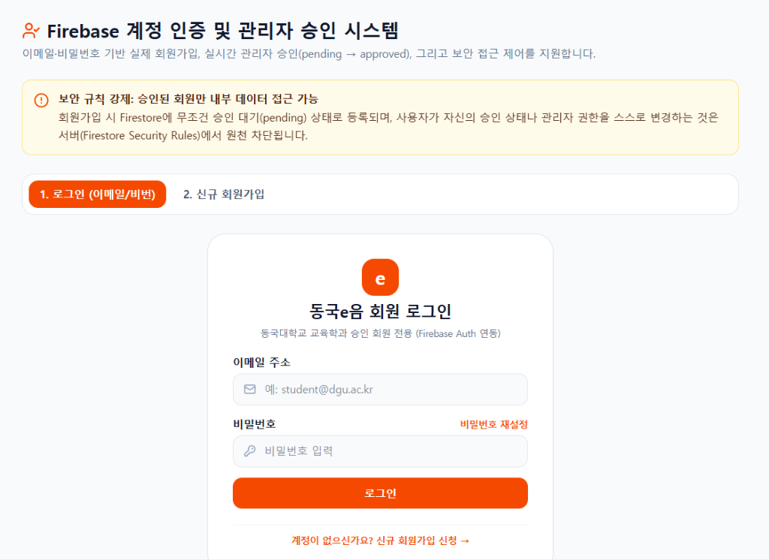
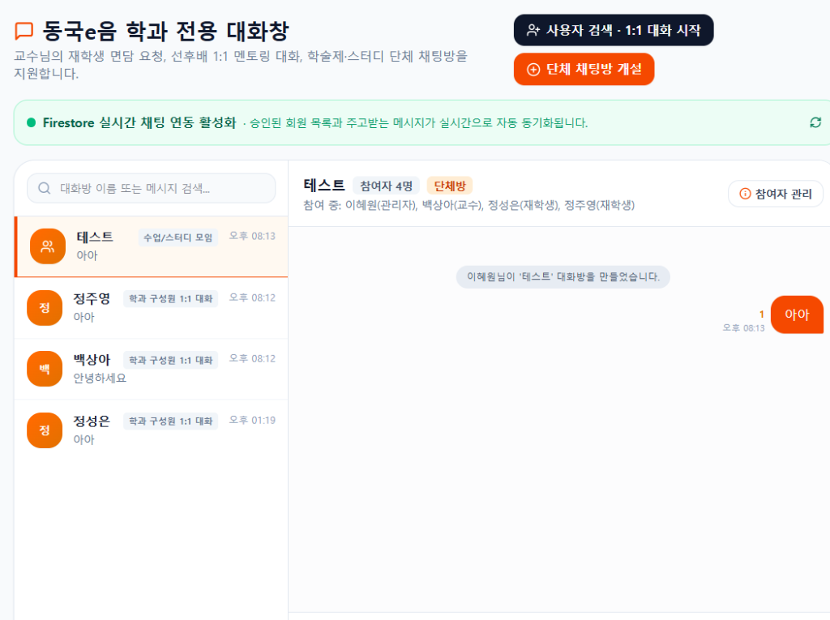
02 · HOW — 실제 구현 화면
동국e음 실제 서비스 구현 화면
실제 구축된 Firebase 계정 인증/승인 시스템과 Firestore 실시간 학과 대화창 화면입니다.
01. Firebase 계정 인증 및 관리자 승인
02. 학과 전용 1:1 및 단체 실시간 대화창
회원가입 · 승인 대기(pending) 보안 규칙 강제 · 동국e음 회원 전용 로그인
교수 면담 · 선후배 멘토링 · 단체 채팅방 개설 · 실시간 메시지 읽음 카운트

Slide 6
02 · HOW — 향후 확장 로드맵
향후 개발할 6대 핵심 확장 기능
정보 연동과 교류 기능 강화를 통해 완성도 높은 학과 전용 플랫폼으로 단계적 고도화합니다.
⏳ 개발 예정 · 정보 연동 영역
01. 학교·학과 공지 연동
대학 포털 및 교육학과 공식 공지사항 실시간 수집
⏳ 개발 예정 · 정보 연동 영역
02. 학사 일정 캘린더
수강신청·시험·종강·학사 일정 통합 알림
⏳ 개발 예정 · 정보 연동 영역
03. 졸업요건 자가점검 개선
학번별 필수 이수학점 및 교직요건 자동 대조
⏳ 개발 예정 · 경험·네트워크 영역
04. 진로·복수전공 공유방
임용고시 · 교육기업 · 대학원 진로별 소통 공간
⏳ 개발 예정 · 경험·네트워크 영역
05. 졸업생 프로필 & 멘토링
진출 분야별 동문 등록 및 1:1 가벼운 질문 창구
⏳ 개발 예정 · 경험·네트워크 영역
06. 교수 상담 & 지도교수 연결
온라인 면담 일정 예약 및 학업·진로 지도 요청

Slide 7
03 · CHALLENGES — 예상 난제 및 해결
난제 ① 회원 인증 & 난제 ② 졸업생 참여
신뢰할 수 있는 학과 환경을 구축하고 지속적인 참여를 이끌어내기 위한 해결 전략입니다.
CHALLENGE 01
① 회원 인증의 정확성
[예상되는 문제]
• 실제 교육학과 구성원 검증의 어려움
• 외부인 무단 가입 및 허위 정보 차단 필요
[해결 방향]
✓ 동국대 웹메일(@dongguk.edu) 1차 인증
✓ 관리자 소속 대조 승인 절차 2중 결합
CHALLENGE 02
② 졸업생의 지속적인 참여
[예상되는 문제]
• 낮은 이용 동기와 긴 호흡 멘토링의 부담
• 졸업 후 자연스러운 이탈 현상 발생
[해결 방향]
✓ 졸업 동문 전용 네트워킹 창구 제공
✓ 부담 없는 1문 1답 형태 간편 멘토링 도입

Slide 8
03 · CHALLENGES — 예상 난제 및 해결
난제 ③ 실시간 채팅 관리 & 난제 ④ 정보 정확성
건전한 소통 문화를 유지하고 AI 개발 환경의 데이터 신뢰도를 확보합니다.
CHALLENGE 03
③ 실시간 채팅 관리
[예상되는 문제]
• 부적절한 발언 및 개인정보 노출 우려
• 실시간 소통 환경에서의 분쟁 가능성
[해결 방향]
✓ 부적절 사용자 신고 및 즉각 차단 시스템
✓ 커뮤니티 운영 기준 및 자율 정화 가이드라인
CHALLENGE 04
④ 정보 정확성과 유지보수
[예상되는 문제]
• 학번별 상이한 졸업요건 및 학사 변동
• AI 개발 과정에서의 데이터 환각 및 오류
[해결 방향]
✓ 학과 공식 편람·학사팀 공지 데이터 기준화
✓ 학기별 반복 검증 및 관리자 직접 확인

Slide 9
04 · VISION — 미래 방향
교육학과의 6대 요소가 하나의 네트워크로 연결됩니다
흩어져 있던 모든 구성원과 자산이 동국e음을 중심으로 유기적으로 연결됩니다.
NODE 01
학교·학과 정보
공지 · 학사일정 · 졸업요건
NODE 02
재학생
신입생 · 복학생 · 편입생
NODE 03
졸업생
임용 · 기업 · 대학원 동문
NODE 04
교수
전공 지도교수 · 면담 연결
NODE 05
학습 경험
수강 후기 · 과목 로드맵
NODE 06
진로 정보
취업 팁 · 멘토링 질의응답
🔗 동국e음 네트워크 허브를 통해 모든 요소가 실시간으로 순환합니다

Slide 10
동국대학교 교육학과
정보를 잇고, 경험을 나누고, 사람을 연결하다
“선배의 경험이 후배의 자산이 되는 공간, 동국e음”
발표자: 동국대학교 교육학과 프로젝트팀
감사합니다 · Q&A

